Slide 1



TEAM 17 |
06/01/2025
YUT-NORI GAME
TEAM 17:
배민웅 유민성 위종인 희건춘 향원원

Slide 2
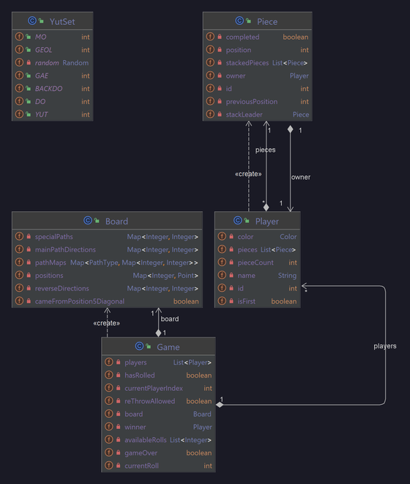
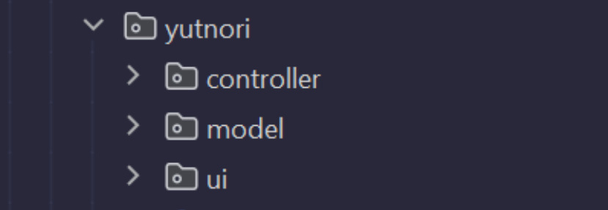
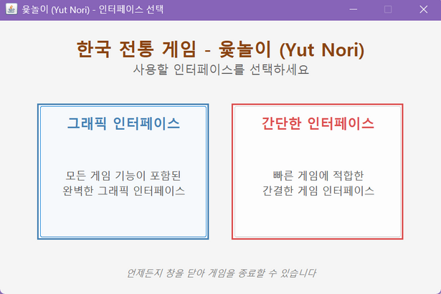


Overview
02
OOAD
MVC
다중 UI 인터페이스（CLI & GUI）
JUnit 테스트

Slide 3
03
Message from project founder
Presentations are communication tools that can be used as demonstrations, lectures, speeches, reports, and more. It is mostly presented before an audience. It serves a variety of purposes, making presentations powerful tools for convincing and teaching.

Slide 4

USE CASE DIAGRAM
05
Yut Nori Game
Play Game
<<include>>
Players
Take turn
<<include>>
Move Piece

Slide 5
USE CASE Text
05
Use Case 1: Move Piece
Scope: Game Board
Level: Subfunction
Primary Actor: Player
Stakeholders and Interests:
Player: Wants to select and move a piece to maximize advantage.
Other Players: Want their own pieces to remain safe.
Preconditions:
The game is in progress.
The player has at least one movable piece.
Postconditions:
The selected piece is moved according to the game rules.
Possible capture, grouping, or scoring is applied.
Main Success Scenario:
The player selects a piece.
The piece moves along the appropriate path.
If it lands on an opponent’s piece, it is captured.
If it lands on a friendly piece, they are grouped.
If it reaches the end, it scores and is removed from the board.
Extensions:
2a. If the piece starts from home, it enters the board.
2b. If the result is Back-Do, the piece moves backward.
3a. If no movable piece exists, the turn ends immediately.

Slide 6
USE CASE Text
05
Use Case 2: Take turn
Scope: Yut Nori Game
Level: user-goal
Primary Actor: Player (whose turn it is)
Stakeholders and Interests:
Current Player: Wants to advance the game and eventually win.
Other Players: Want the game to be fair and not lose.
Preconditions:
The game is in progress.
It is the player’s turn.
Postconditions:
The player has taken all throws and moved pieces.
The turn passes to the next player, or the player wins the game.
Main Success Scenario:
The player throws the Yut sticks.
The result is displayed.
If Yut or Mo, the player throws again.
The player selects a piece and moves it (see Use Case: Move Piece).
If the player captures an opponent’s piece, they get an extra throw.
If a piece scores, it is removed.
If all pieces are scored, the player wins.
Otherwise, the turn ends.
Extensions:
1a. The player uses a designated Yut result (for testing).
4a. The player has no valid piece to move → the turn ends.

Slide 7
USE CASE Text
05
Use Case 3: Play Game
Scope: Yut Nori Game
Level: user-goal
Primary Actor: Players
Stakeholders and Interests:
Players: Want to play the game and win.
Game System: Manages turns, rules, and outcome display.
Preconditions:
At least two players are present.
The game has started with proper settings.
Postconditions:
One player has won the game.
Main Success Scenario:
Players set the number of participants and pieces.
The first player begins the turn.
Players alternate turns using the "Take Turn" use case.
The game continues until a player wins.
The winner is displayed.
Players choose to restart or exit.

Slide 8

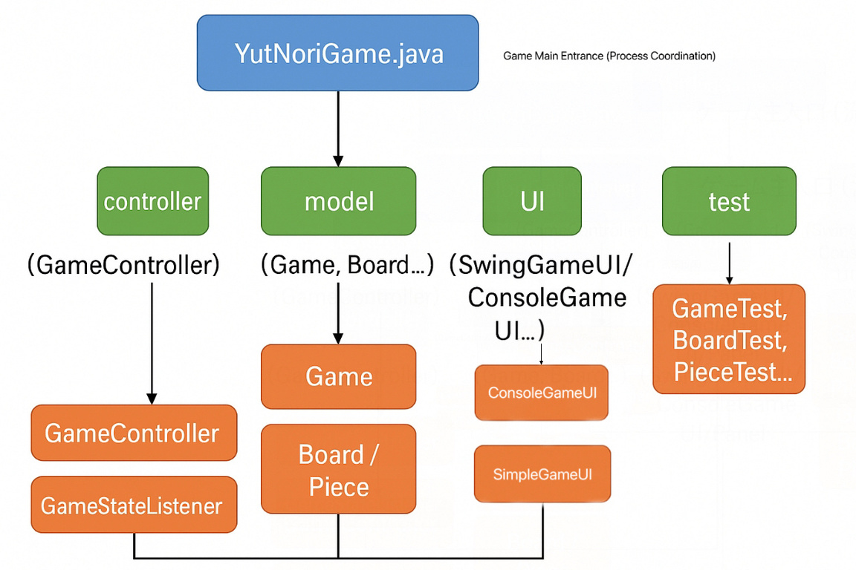
System Module Overview
04
YutNoriGame: 프로그램 진입점, 게임 시작
Controller: 사용자 입력 처리, 상태 갱신
Model: 핵심 데이터 및 게임 로직
UI: 다양한 인터페이스, 상태 표시
Test: JUnit 기반 핵심 기능 테스트

Slide 9
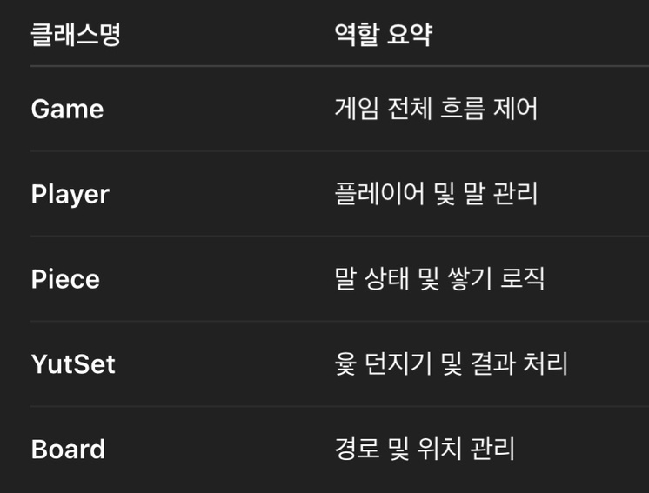
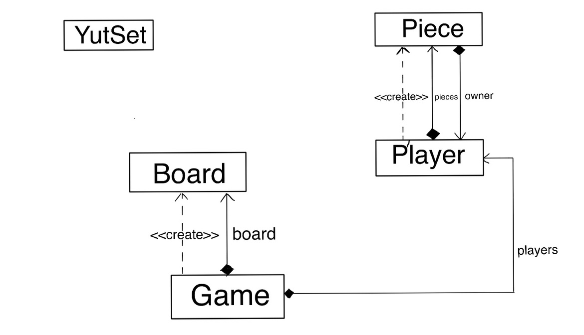
CLASS DIAGRAM(model)
05
Game → Player, Board 관리
Player → 여러 개의 Piece 보유
YutSet → 독립된 윷 던지기 처리
Piece → 소속 Player 연결

Slide 10
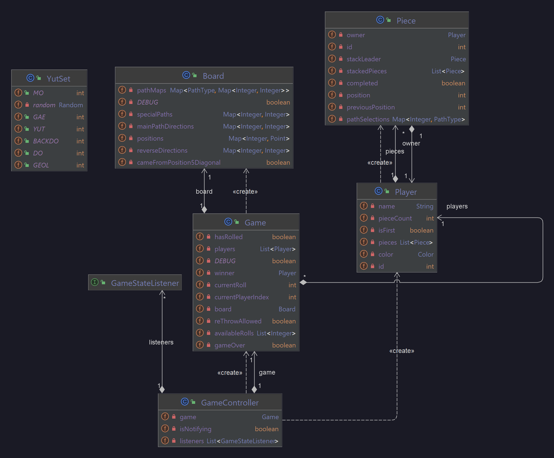
06
CLASS
DIAGRAM (model)
GameController가 Game 모델을 조작하고 상태 변화를 GameStateListener에게 알림
Game은 Board와 Players를 포함, Player는 여러 Piece를 소유

Slide 11
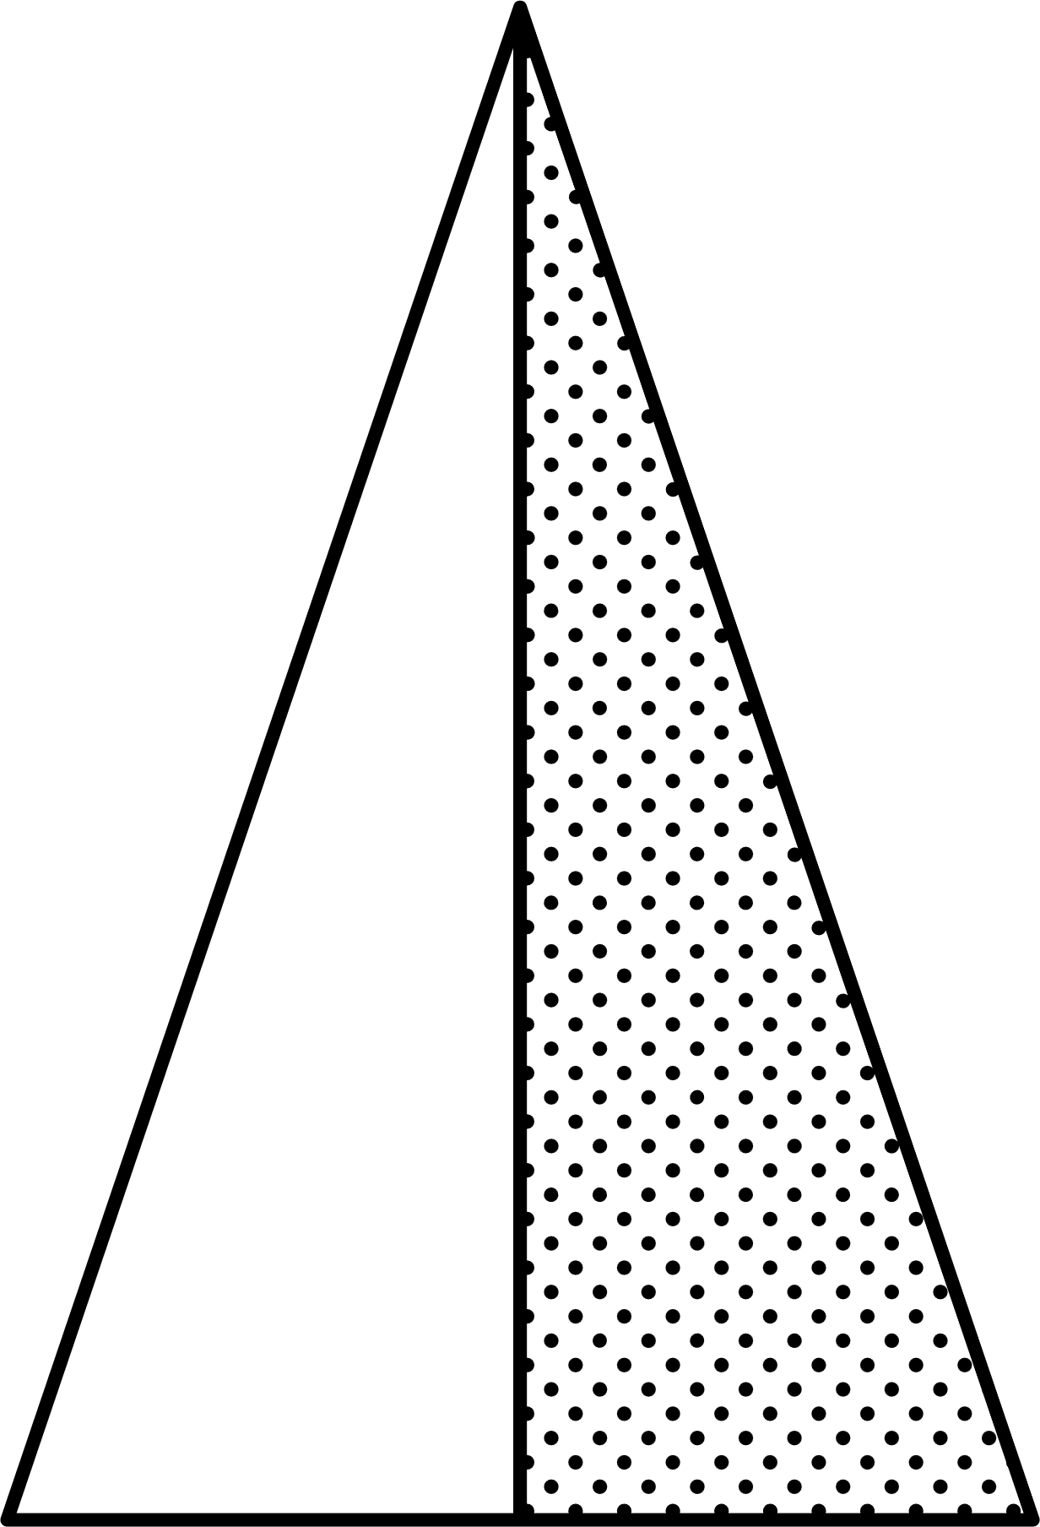
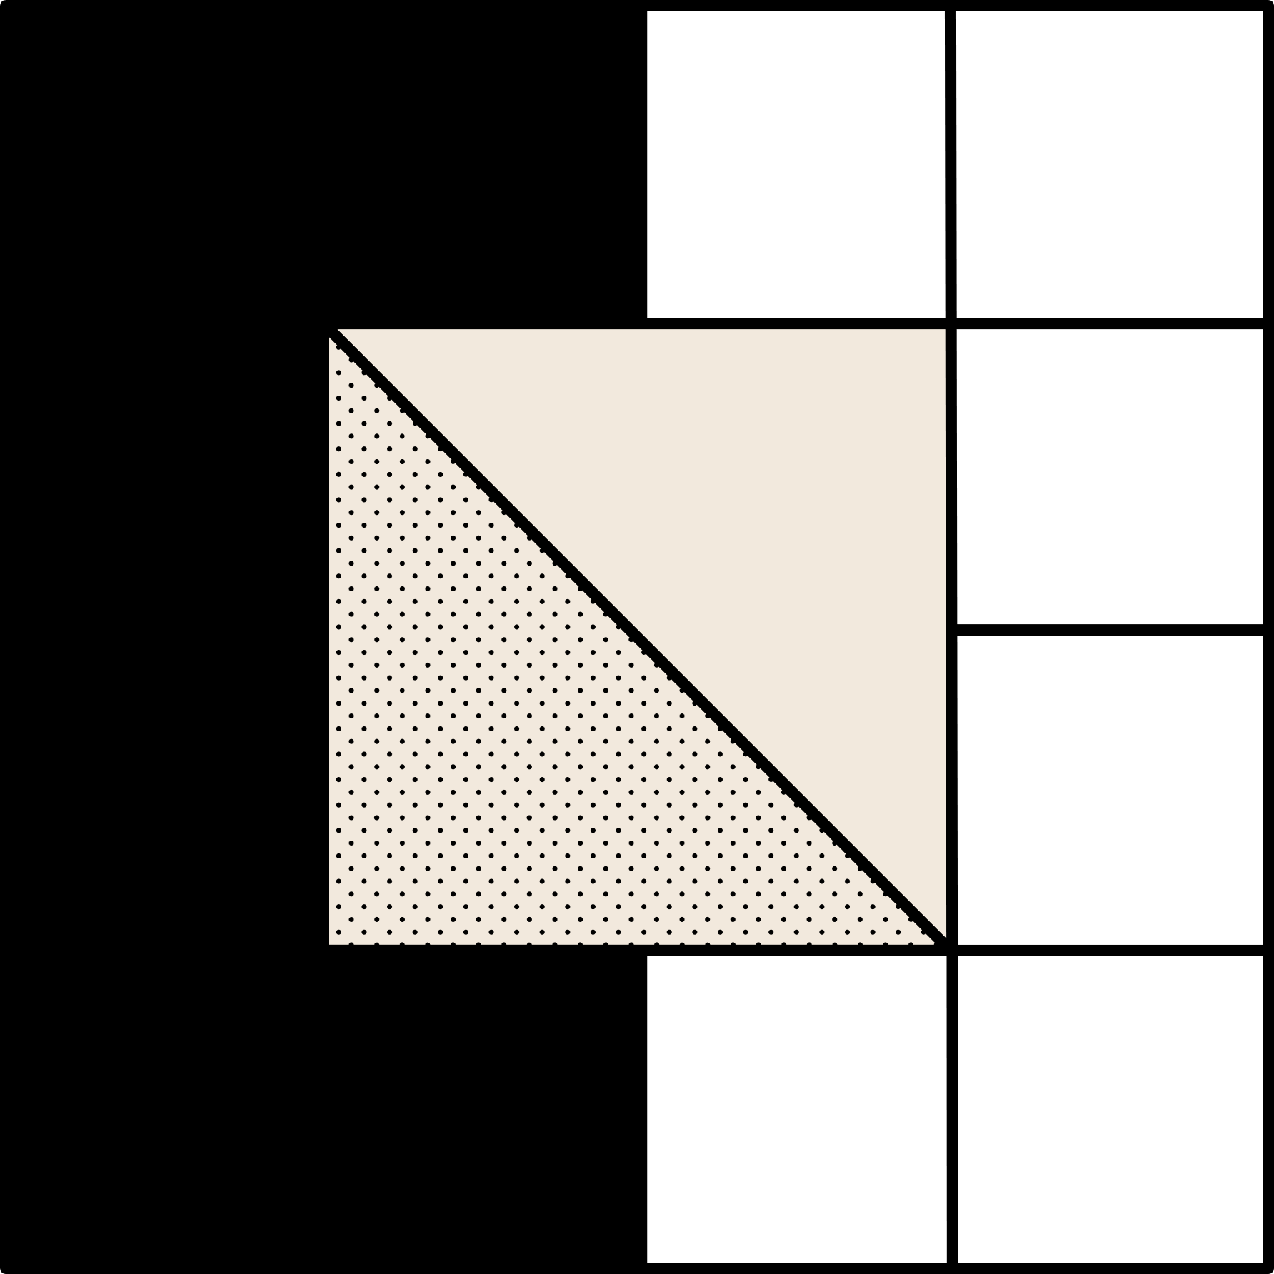
Sequence diagram
07
Player throws Yut
Player selects piece to move
End of turn
Check game over

Slide 12
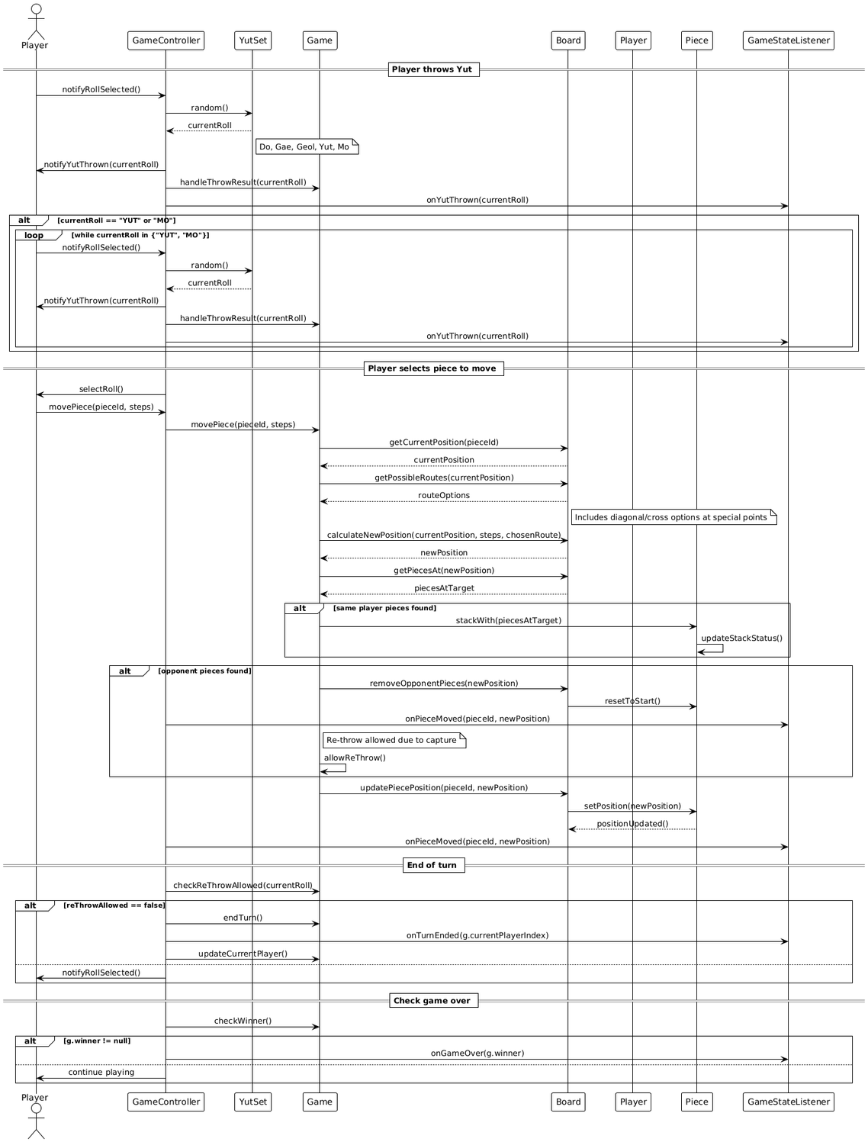
Sequence diagram
08
①
②
③

Slide 13
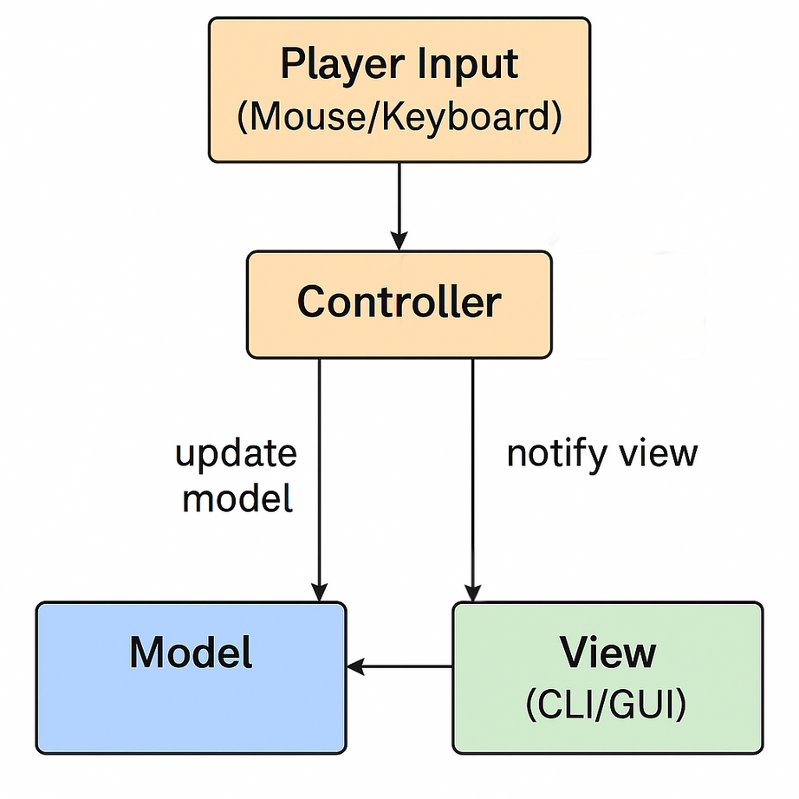
MVC architecture design
09
입력 처리, Model과 View 연결
게임 데이터 및 규칙 로직 관리
사용자 인터페이스 출력 (CLI / GUI 지원)

Slide 14
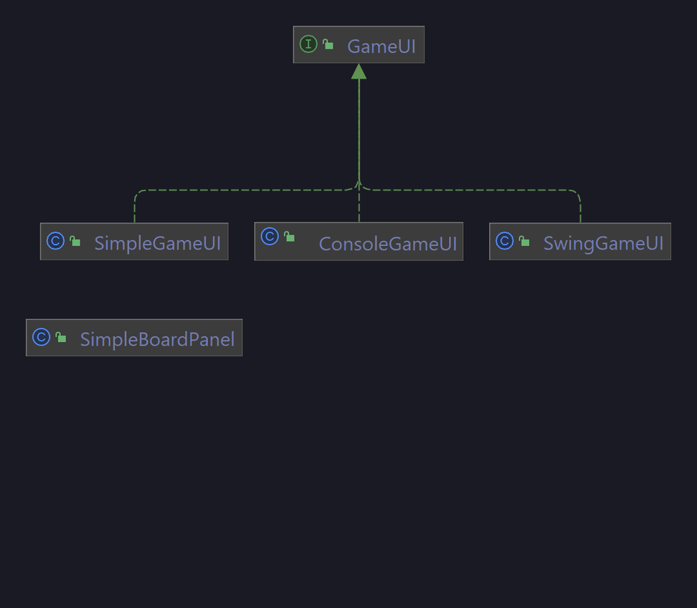
Multi-UI support design
10
GameUI인터페이스를 정의하여 Console, Swing, JavaFX의 세 가지 사용자 인터페이스를 구현하였으며, 유연한 전환과 모듈 간 결합도 감소를 통해 유지보수성과 확장성을 높였다.

Slide 15
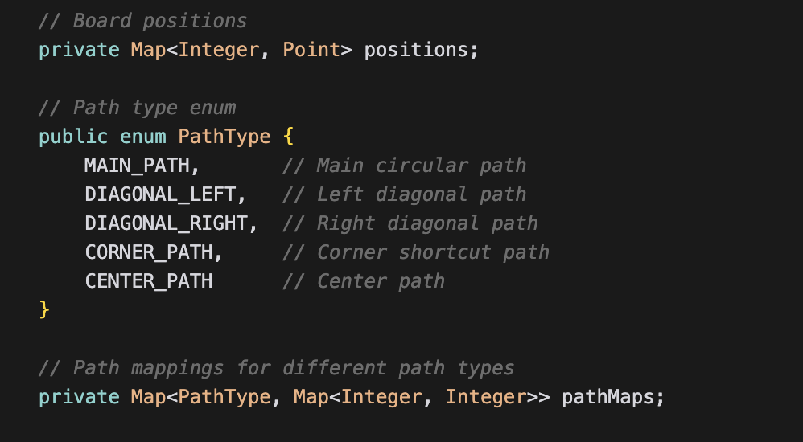
Customized design for the chessboard and rules
11
판은 그래프 구조로 구현되었으며, 여러 개의 HashMap을 사용하여 위치와 경로 관계를 저장

Slide 16
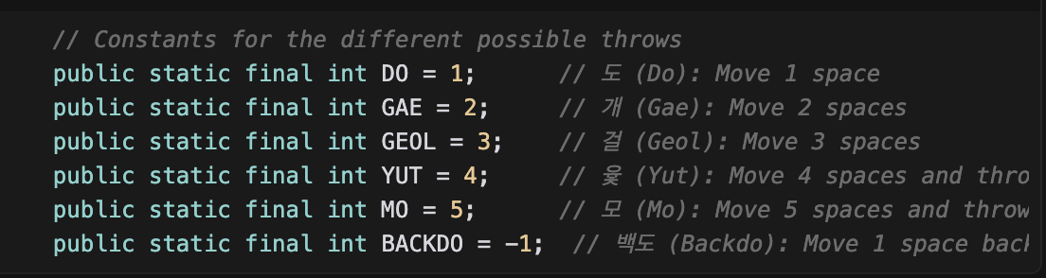
12
윷 던지기 규칙 구현 (YutSet 클래스에서 다양한 윷 결과를 정의함)

Slide 17
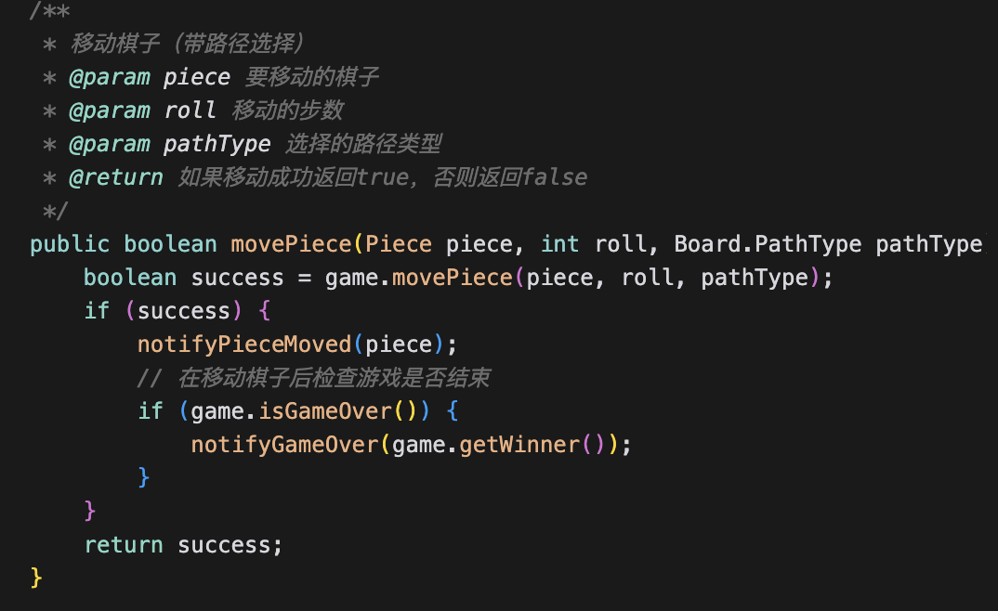
13
게임 컨트롤러의 처리 규칙

Slide 18
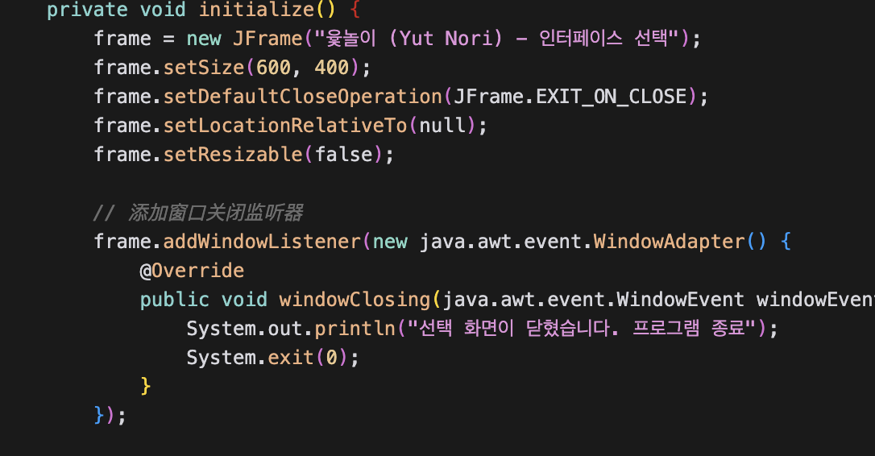
14
프로젝트는 하드코딩 방식으로 게임 보드와 규칙을 정의하며, UI 상의 상호작용을 통해 게임 설정을 선택:
UI 선택은 리스너(Listener) 패턴을 사용

Slide 19
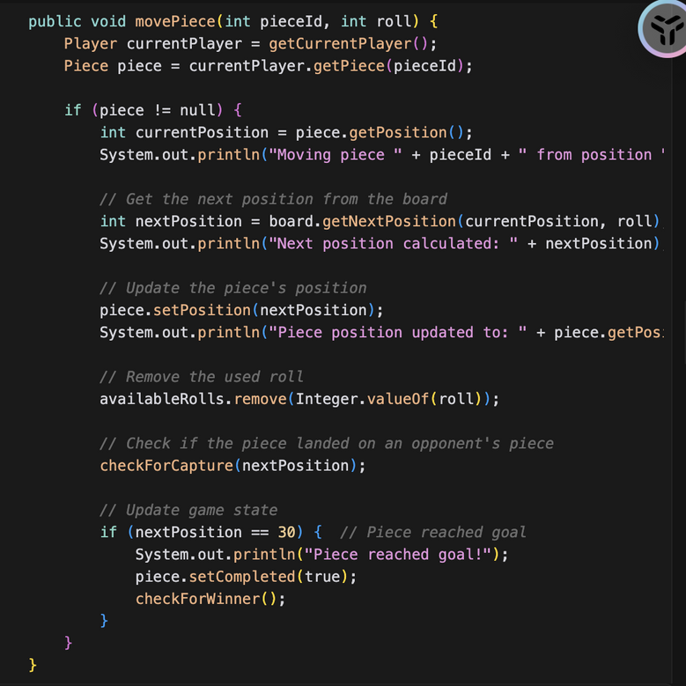
15
핵심 로직은 Game.java에 객체지향 방식으로 구현됨.
이동 규칙: Game.movePiece()에서 말 이동 처리.
윷놀이 규칙: YutSet에 DO, GAE, GEOL, YUT, MO, BACKDO 결과 정의.
특수 규칙: 재던지기, 상대 말 잡기 등은 handleThrowResult(), handlePieceInteraction()에서 처리.

Slide 20
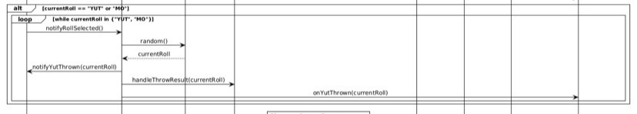
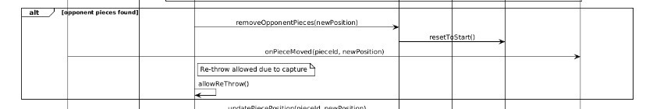
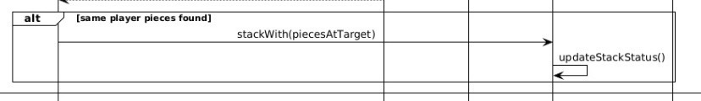
Complex logic supports design
16
추가 던지기: 윷 또는 모를 던지거나, 상대 말을 잡으면 한 번 더 던질 수 있습니다. 턴 컨트롤러가 던지기 큐를 관리하여 이를 처리
잡기 메커니즘: 이동하려는 칸에 상대편 말이
있을 경우, 잡기가 발생하며 상대 말은
모두 시작 지점으로 되돌아가
말 엮기 (다중 말 이동): 동일한 플레이어의 말이 같은 칸에 도착하면 자동으로 하나의 그룹(연결된 말)으로 묶이고 함께 이동합니다. 그룹 ID를 관리하여 전체 이동을 구현

Slide 21
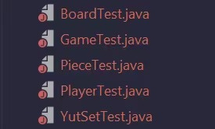
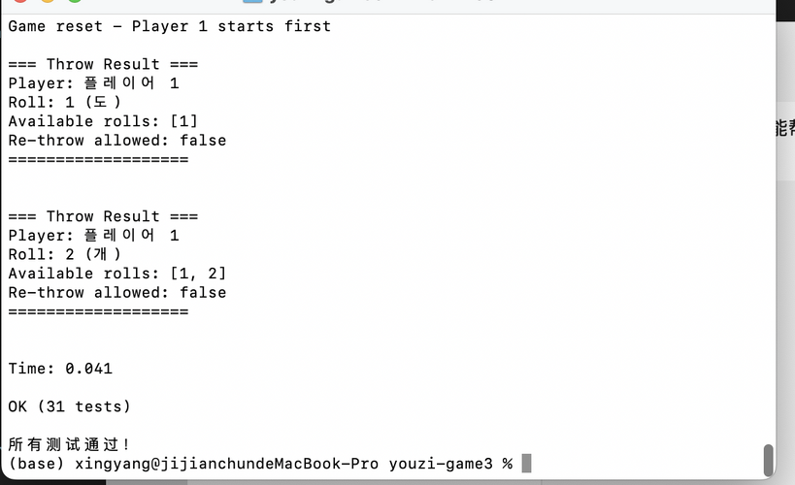
JUnit test
17
YutSetTest:
윷 던지기 결과, 재시도 가능 여부, 결과 이름 매핑 테스트
PieceTest:
말 이동, 위치 설정 및 말 쌓기 기능 테스트
PlayerTest:
플레이어 초기화, 말 관리, 승리 상태 판단 테스트
BoardTest:
기본 경로, 교차점, 대각선 경로 이동 로직 테스트
GameTest:
게임 초기화, 윷 결과 처리, 말 이동 및 종료 판단 테스트
(모든 테스트 통과!)

Slide 22
18
Q&A

